Slide 1

WORKSHOP AFIAP / EFIAP / MFIAP
Reglementer verstoen
Organisatioun an Tips

Slide 2

Réglement AFIAP
 | National FLPA | International FIAP
Acceptatiounen: Salon National | 5
Acceptatiounen: national Concours‘en FLPA | 15
Acceptatiounen: national FLPA oder international FIAP | 10
Gesamt Acceptatiounen national | 30
Gesamt Acceptatiounen international |  | 40
Fotoen national | 10
Fotoen international |  | 15
Länner |  | 8
Salons internationaux FIAP |  | 15
Fotoen: Prints |  | 4
Fotoë mat minimum 3 Acceptatiounen |  | 5
Fotoë mat Auszeechnungen an 2 verschiddene Länner |  | 0

Slide 3
!!! TiP
1. Am beschten ee Fichier uleeë mat Kopien vun alle Fotoen, déi ee wëllt fir Concours’en benotzen.
2. Ee Fichier mat Fotoen nëmmen fir déi national Concours’en, wa méiglech och Fotoë vu Lëtzebuerg, déi een dann och fir de Patrimoine ka benotzen.
3. Ee Fichier mat Fotoen, déi ee fir international Concours’en benotzt.

Slide 4
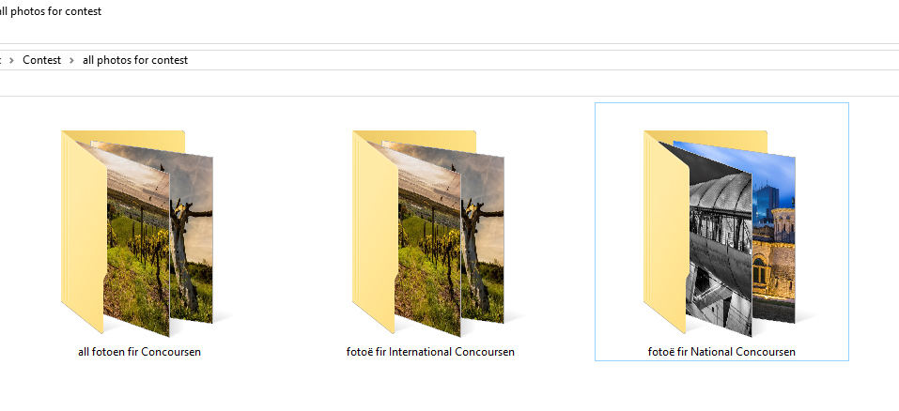
Esou soll dat dann ausgesinn ☺

Slide 5
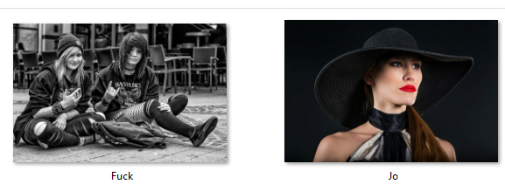
Extrem wichteg !!!!!!!!
Eng Foto muss en Titel hunn, an déen behält se fir emmer, net mei embenennen wann der se op e Concours geschéckt hutt. Dofir en einfachen kurzen Numm benotzen.

Slide 6
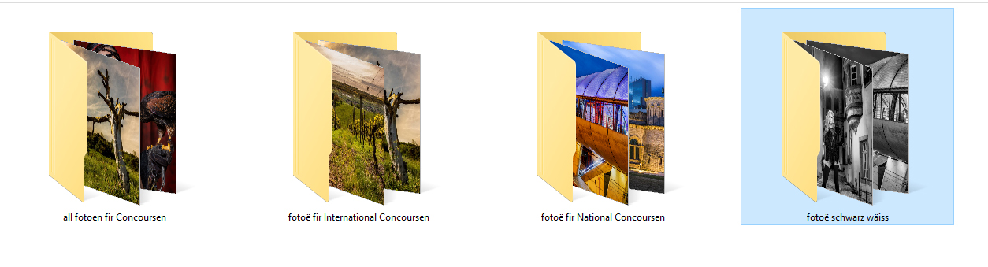
Net vergiessen !!!!!!!
Eng foto dei en numm huet kann farweg oder schwarz wäiss sinn
den numm muss awer emmer selwecht sinn. Dass mir do kéen konflikt am windows explorer kreien, machen mer éen fichier fir farweg an éen fir schwarz wäiss fotoë.

Slide 7

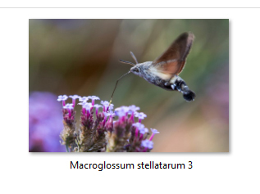
Kéen komplizeierten langen Numm !!!
En Titel dierf nemmen 30 Zéechen laang sinn a ouni Sonderzéechen ( ä,ë,ü,_-/ ( )& )
Ech haat geméngt et wier cool fir beim Taubenschwänzchen den Latäineschen Numm ze benotzen, war awer kéng gudd Idee

Slide 8
Da siche mir ons Salon'en aus der Lëscht eraus, déi vun der FIAP patronéiert sinn.
SALONS SOUS PATRONAGE FIAP
SALONS UNDER FIAP PATRONAGE
L I S T E / L I S T
Les listes de Patronage FIAP sont également accessibles sous: The FIAP Patronage listings may also be accessed under:
https://myfiap.net/patronages
Les bulletins de participation sont à solliciter directement auprès des organisateurs.
The entry-forms must be requested directly from the organizers.
Eng aktualiséiert Lëscht an all aner Dokumenter, déi ee brauch, kann een erofluede vum Site vu Camera Lëtzebuerg:
https://www.cameralux.lu/downloads

Slide 9
Um Site vum Salon luede mir ons d‘Rules (Regelen) erof, fir dass mer wëssen, wéi grouss ons Biller dierfe sinn.
Sections: There are five digital sections:
• PHOTO TRAVEL: (color/mono) FIAP/PSA PTD • NATURE: (color/mono) FIAP/PSA ND • OPEN: Color (color) FIAP/PSA PID • OPEN: Monochrome (mono) FIAP/PSA PID • JOURNALISM: (color/mono) FIAP/PSA PJD
Entries are limited to not more than 4 images per section. Each photo submitted can only be presented in one of the categories.
Photographs: All authors must fill out an Online Entry Form on the official Exhibition website and submit their entries online.
Photos must be sent in JPG file format Maximum dimensions: 1920 pixels wide by 1200 pixels high Oversized images will be rejected with a notification to the entrant. Entrants will be given a chance to replace the image prior to the closing date. JPG compression value (if Photoshop used for export): 7-12 File size maximum: 2 Mb Following the instructions on www.pca-exhibition.com/balkandream/
File naming Except for the restriction to use only English alphabet (a-z), no other requirements for file names; file name should be the way authors want it to appear in the catalogue (title name).
The exhibition is responsible for monitoring entries and screen for invalid titles. Images without valid titles shall be rejected and the entrant notified to resubmit the entry with valid titles. Exhibitions shall not create titles for the entrant. No acceptances with invalid titles

Slide 10
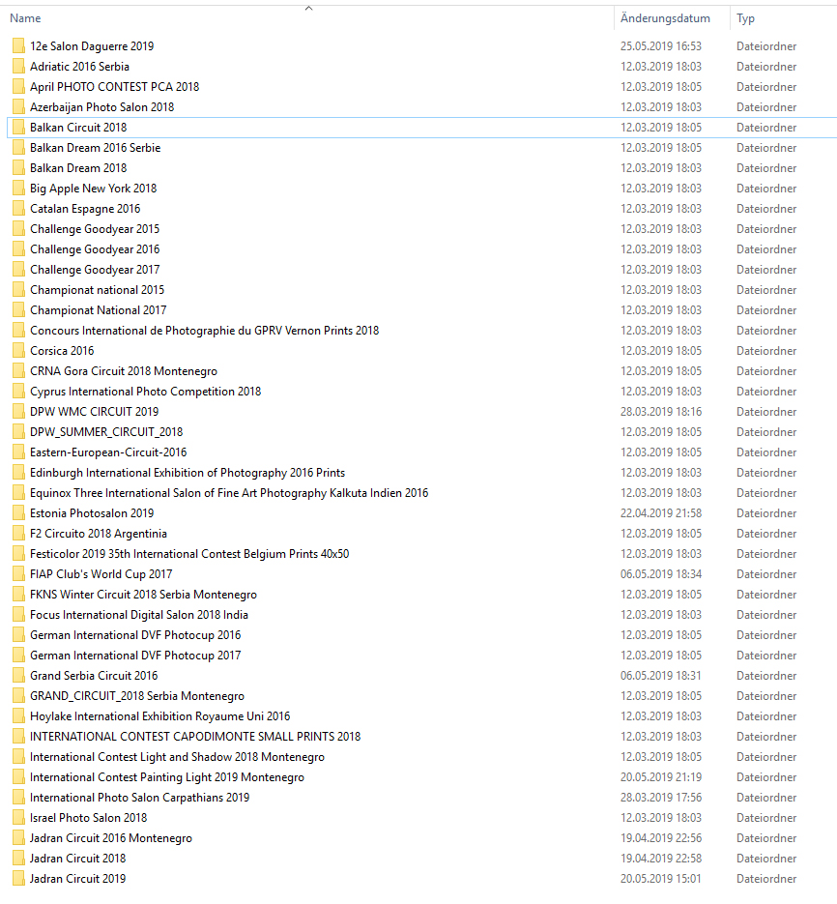
Natierlech maache mir dann e Fichier mam Numm vum Salon. Beispill: Balkan Circuit 2018

Slide 11
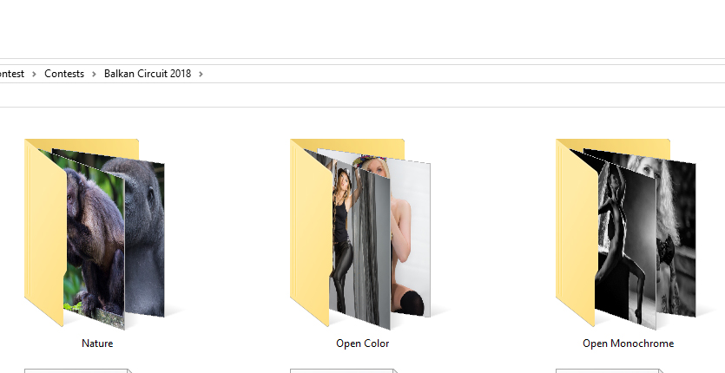
An dee Fichier kënnt fir all Sectioun (z.b. Open Color, Open Monochrome, Nature), ee Fichier mat de Fotoë fir dass mir wëssen, wat mir wouhinner geschéckt hunn.

Slide 12

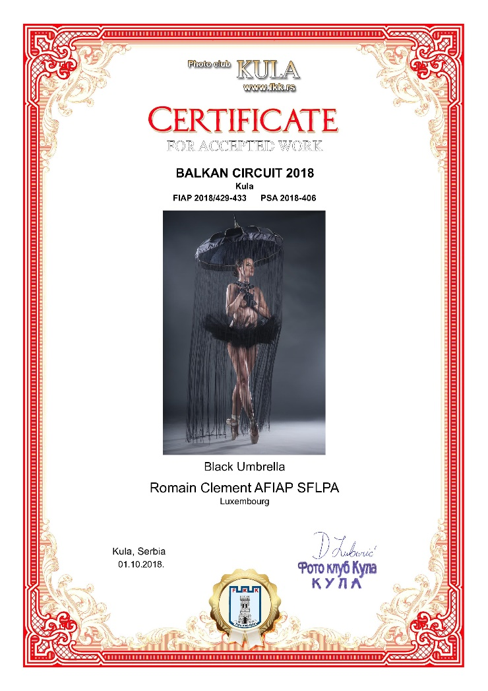
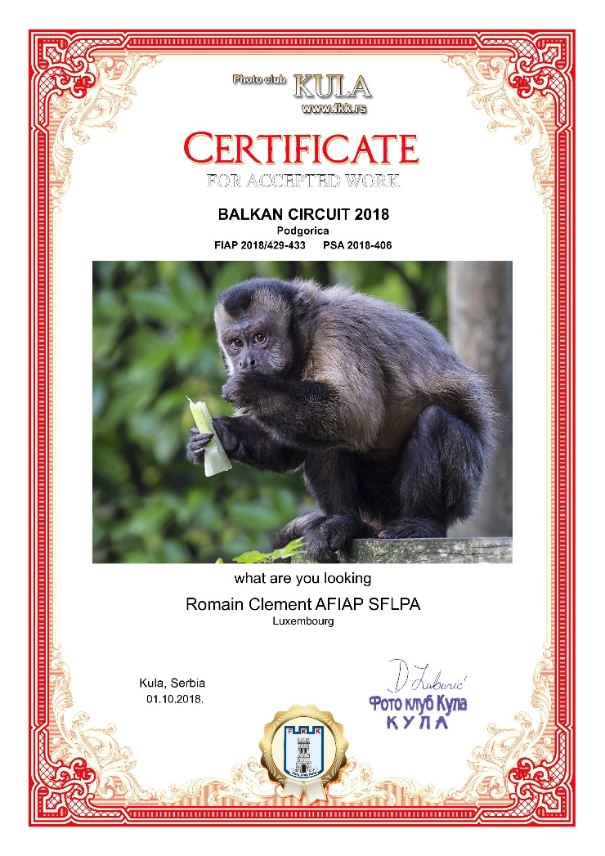
Wann der Jury ons Fotoë gefall hunn, kréie mir och Acceptatiounen.

Slide 13
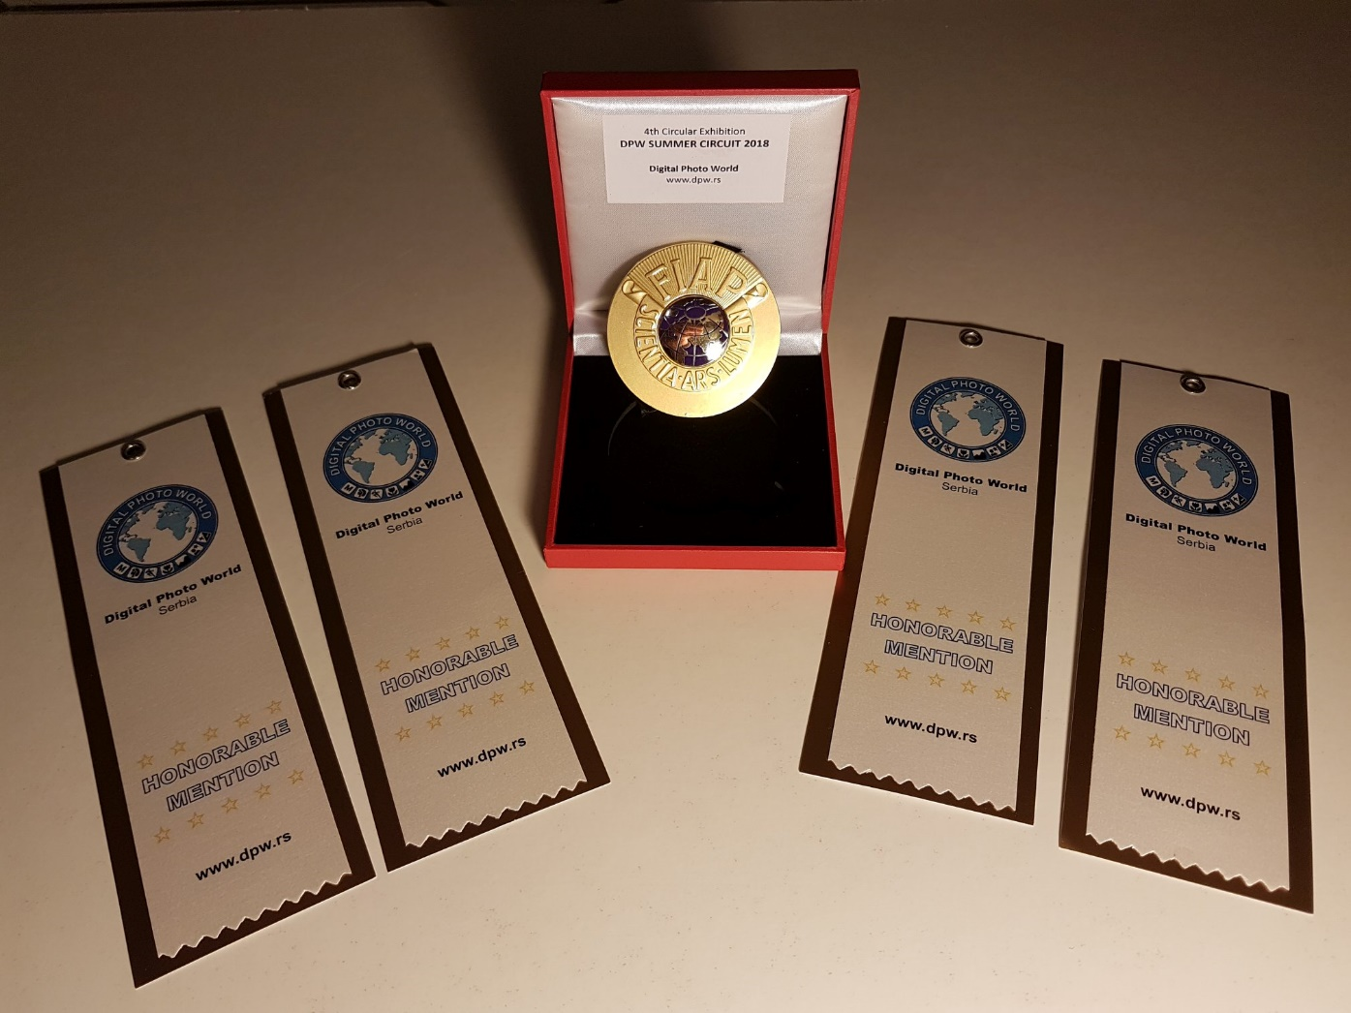
An heiansdo kritt een och emol eng Medail oder eng Mentioun

Slide 14
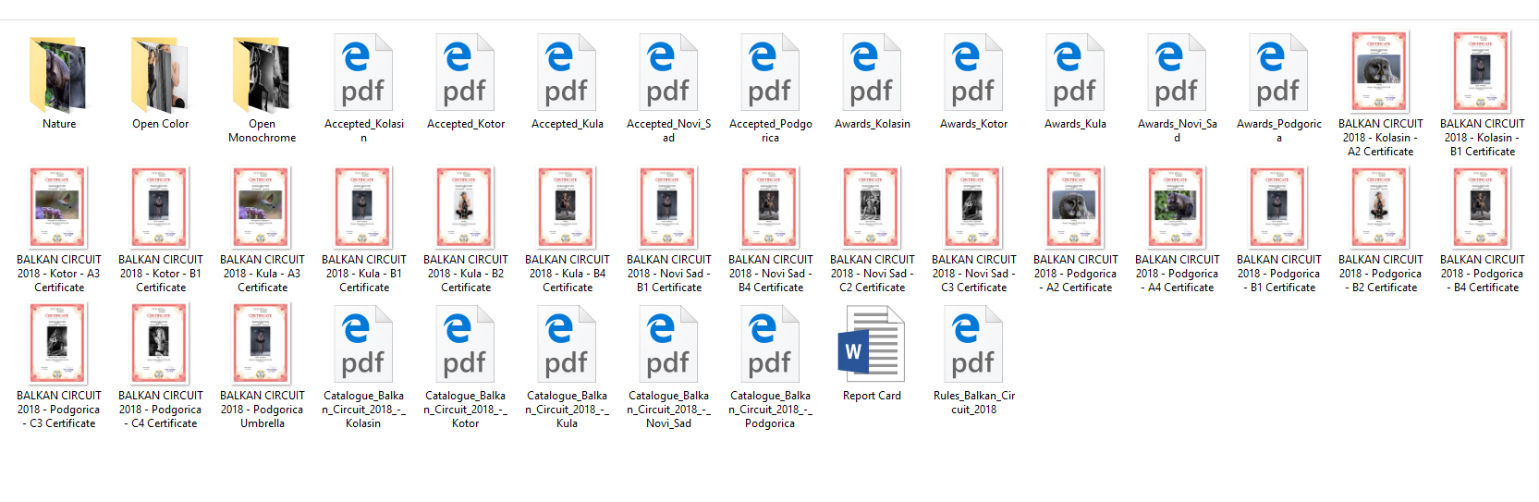
Wa mir dann d’Resultater hunn, kopéiere mir d’Report Card, Certificaten a Katalogen an de Fichier vum Salon.

Slide 15
!!!! TIP
Opgepasst, wann der Fotoen op e Circuit schéckt !!!
E Circuit kann z.B. aus 5 Salon'en an 2 verschiddene Länner bestoen.
All Salon kann eng aner Jury hunn. Da kann et sinn, dass dir eng Foto 5 mol acceptéiert kritt um Circuit, mee et gëtt awer nëmmen 1 gezielt!
☹

Slide 16
Eng Lëscht am Excel, wou all Länner, Salon'en, Fotoen, Acceptatiounen an Auszeechnungen agedroen sinn, hëlleft natierlech fir d‘Iwwersiicht ze behalen.
Countrys | Exhibitions | FIAP Number | Photos | Awards | Prints International | Country | FIAP Number
1) Austria | 1. German DVF Photocup 2016 | 2016/84-86 | 1) Cirque | 7 acceptatiounen | 1) Angry Bird | Austria | 2017/104
2) Azerbaijan | 2. V Salon International Catalan 2016 | 2016/126 | 2) It's Windy | 9 acceptatiounen | 2) Halloween | France | 2018/018
3) Bulgarie | 3. Jadran Circuit 2016 | 2016/258-262 | 3) Halloween | 19 acceptatiounen FLPA Silver Medal | 3) Hungry | Austria | 2017/104
4) Corsica | 4. Balkan Dream 2016 | 2016/109 | 4) In the Fog | 25 acceptatiounen, Grand prix du Salon, 3 Salon HM, DPA HM, FIAP HM, Salon Gold | 4) In the Factory | Austria | 2017/104
5) Cyprus | 5.Hoylake International Exhibition 2016 | 2016/111 | 5) Woman in the Light | 3 acceptatiounen | 5) In the Fog | Austria | 2017/104
6) Espagne | 6. 3.International Photo Salon Plovdiv 2016 | 2016/171 | 6) Woman with Hat | 27 acceptatiounen, FIAP GOLD, 4 Salon HM, IAAP HM, HPS Ribbon | 6) Rays of the Sun | France | 2018/018
7) France | 7. Equinox Three International Salon 2016 | 2016/170 | 7) Under Construction | 2 acceptatiounen | 7) Woman with Hat | Austria | 2017/104
8) Germany | 8. Eastern European Circuit 2016 | 2016/192-194 | 8) The Look | 3 acceptatiounen | 8) Black Umbrella | Montenegro | 2018/475
9) India | 9. VII International Contest San Just 2016 | 2016/132 | 9) Müllerthal Schiessentümpel 1 | 1 acceptatioun | 9) Hedwig | Montenegro | 2018/475
10) Macedonia | 10. Adriatic 2016 | 2016/338 | 10) Angry Bird | 31 acceptatiounen, FIAP Gold, APG Gold, PSA Ribbon, DPA HM, FIAP Gold | 10) Playing with the Light | Montenegro | 2018/475
11) Malaysia | 11. Corsica 2016 | 2016/295 | 11) Pelican on fishing | 12 acceptatiounen, PSA HM | 11) Jo | Belgium | 2019/021
12) Montenegro | 12. Two Country Circuit 2016 | 2016/245-249 | 12) The Lady | 1 acceptatioun | 12) Juli Dance | Belgium | 2019/021
13) Romania | 13. Zeta Circuit 2016 | 2016/263-267 | 13) Alien Woman | 1 acceptatioun | 13) The Vamp | Belgium | 2019/021
14) United Kingdom | 14. Love Story Moscow 2016 | 2016/172 | 14) Angry Bird 2 | 4 acceptatioun | 14) Mara | Australia | 2019/019
15) Russia | 15. 32th Malaysia International 2016 | 2016/154 | 15) In the Factory | 27 acceptatiounen, FLPA HM, Salon HM, FIAP HM | 15) Eagle | Australia | 2019/019
16) Serbia | 16. 6th Luxembourg International Digicon 2016 | 2016/464 | 16) On the Wheel | 6 acceptatiounen
17) Ukraine | 17. Grand Serbia Circuit 2016 | 2016/405-409 | 17) Dancing in the Factory | 6 acceptatiounen
18) Georgia | 18. PCA Circuit 2017 | 2017/026-028 | 18) Rays of the Sun | 15 acceptatiounen
19) Argentinia | 19. German DVF Photocup 2017 | 2017/08 | 19) The Vamp | 19 acceptatiounen, FLPA Bronze Medal, Salon HM, FCP Bronze Medal
20) Sweden | 20. Trierenberg Super Circuit 2017 | 2017/104-107 | 20) The Wolf | 1 acceptatioun
21) Luxembourg | 21.Zeta Circuit 2018 | 2018/290-294 | 21) Look around | 5 acceptatiounen
22) USA | 22. Two Country Circuit 2017 | 2017/212-216 | 22) Hungry | 22 acceptatiounen, Salon Bronze Medal, PCA Nature Wildlife Prize, 2 FIAP HM
23) Kazakhstan | 23. Zeta Circuit 2017 | 2017/228-232 | 23) In the Factory 2 | 3 acceptatiounen
24) Portugal | 24. GPRV Vervon 2018 | 2018/18 | 24) Hot Wheel | 1 acceptatioun
25) Israel | 25.Salon Photo Riedisheim 2018 | 2018/12 | 25) The Woman an the Dog | 1 acceptatioun, FLPA Silver Medal
26) Belgium | 26.Jadran Circuit 2018 | 2018/173-177 | 26) Mara | 9 acceptatiounen
27) Australia | 27. Balkan Dream 2018 | 2018/154 | 27) Heidelibelle | 2 acceptatiounen
28) Estonia | 28. Cyprus International Competition 2018 | 2018/146 | 28) Ivan der Schreckliche | 2 acceptatiounen
29) Singapore | 29. Tour Circuit 2018 | 2018/343-345 | 29) Playing with the Light | 9 acceptatiounen

Slide 17
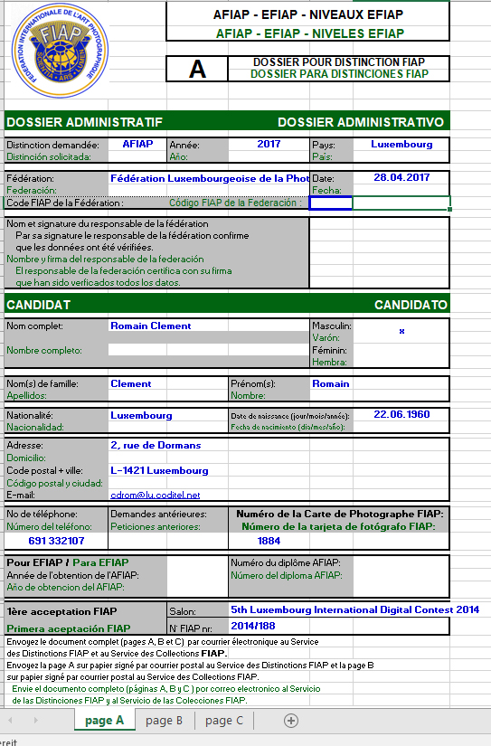
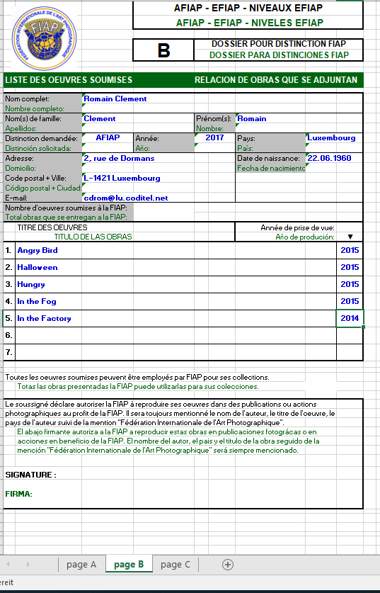
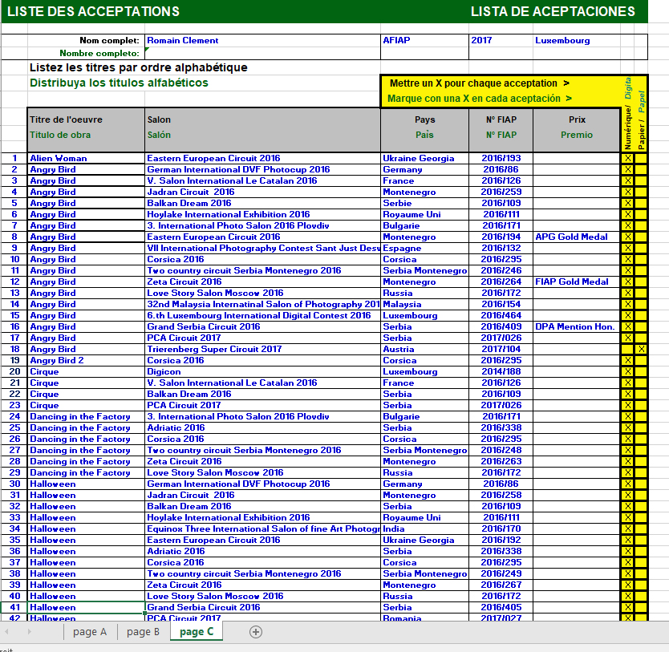
Wa mir alles zesummen hunn, droe mer daat an de Formulaire fir d‘FIAP an.

Slide 18
!!!! TIP
Fir den AFIAP muss ee mat senger Demande 5 Fotoë schécken, déi mindestens 3 Acceptatiounen hunn. Am bëschte keng Fotoë matschécken, déi schonn eng Auszeechnung, eng Medail oder eng Mentioun kritt hunn, déi brauch een nämlech nach fir den EFIAP.

Slide 19

………..Prost ☺

Slide 20

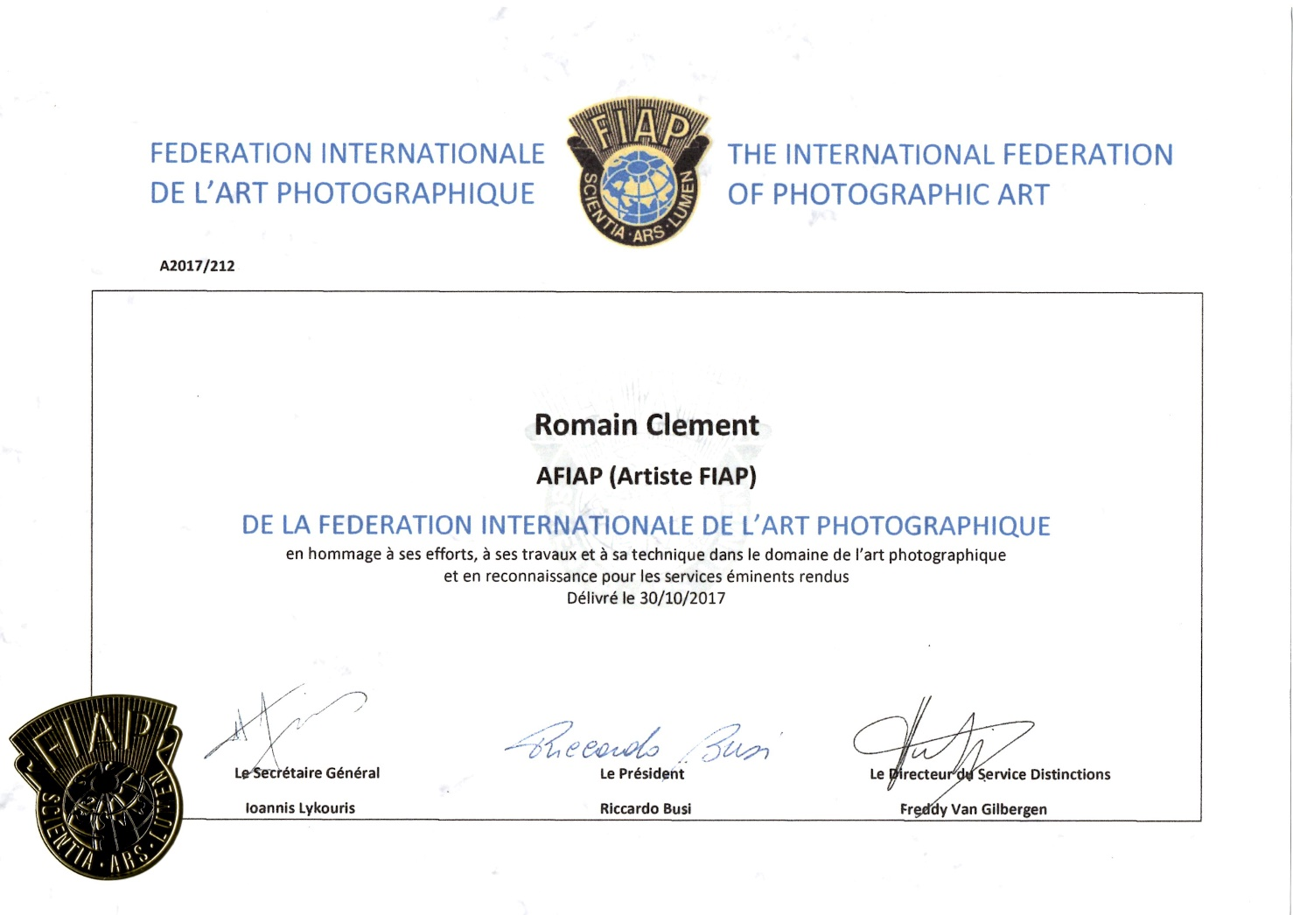
Dat hu mer gepackt. Elo dierfe mer ons «Artiste FIAP» nennen.

Slide 21

Well mer elo voll motivéiert sinn, komme mer dann zum EFIAP, dee mir 1 Joer nom AFIAP dierfe maachen.

Slide 22
Aktuellt Reglement fir den EFIAP
 | National FLPA | International FIAP
Acceptatiounen um Salon National | 15
Acceptatiounen: national Concours‘en FLPA | 45
Acceptatiounen: national FLPA oder international FIAP | 40
Gesamt Acceptatiounen national | 100
Gesamt Acceptatiounen international |  | 250
Fotoen national | 30
Fotoen international |  | 50
Länner |  | 20
Salons Internationaux FIAP !!!! PSA zielt net !!!!! |  | 30
Fotoen: Prints |  | 12
Fotoë mat minimum 3 Acceptatiounen |  | 5 anerer wéi fir den AFIAP
Fotoë mat Auszeechnungen an 2 verschiddene Länner |  | 2

Slide 23
Aktuellt Reglement vun der FLPA a Propositioun
Aktuellt Reglement vun der FLPA fir den EFIAP | Aktuell | Propositioun
 | Acceptatiounen | Acceptatiounen
Salon National vun der FLPA | 15 | 5
National Concours’en mat Patronage FLPA a Salon National | 45 | 30
National Concours’en mat Patronage FLPA a Salon National a Salon’en mat Patronage FIAP | 40 | 65
Fotoen, déi verschidde si vun deene 50, déi vun der FIAP verlaangt ginn | 30 | 15
Propositioun fir de Salon National an national Concours’en vun der FLPA
Net nëmmen 2 Sectiounen ( Color Open a Monochrome Open ), mee méi Sectiounen op engem Salon, zum Beispill Color Open, Monochrome Open, Nature, Portrait, Landscapes, Street, Travel.
Well een um Salon National nëmmen 8 Fotoen eraschécke kann, kritt een, bei enger Quote vun 25 % , am Duerchschnëtt 2 Fotoen acceptéiert. Op déi Manéier brauch ee Joeren, nëmme fir déi Acceptatiounen vum Salon National zesummen ze kréien.

Slide 24

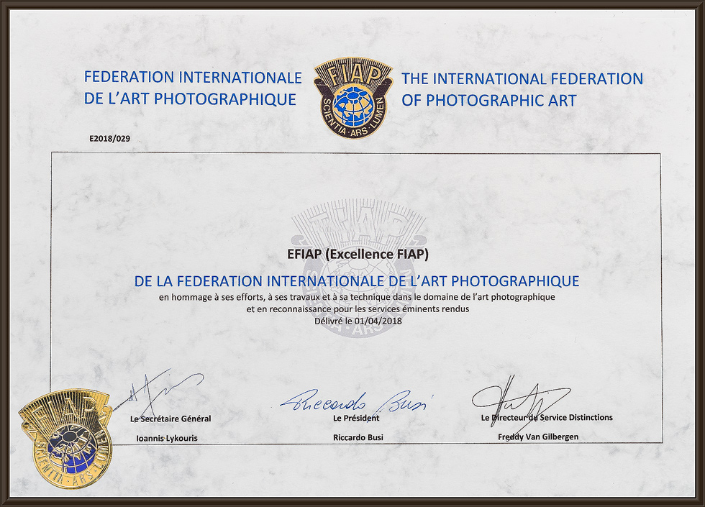
Iergendwann dierfen mer ons dann «Excellence FIAP» nennen.

Slide 25
Da ginn et nach am EFIAP 7 verschidde Graden
Excellence FIAP Bronze EFIAP/b
Excellence FIAP Argent EFIAP/s
Excellence FIAP Or EFIAP/g
Excellence FIAP Platine EFIAP/p
Excellence FIAP Diamant 1 EFIAP/d1
Excellence FIAP Diamant 2 EFIAP/d2
Excellence FIAP Diamant 3 EFIAP/d3

Slide 26

A well mer jo elo grad als «Excellence FIAP» voll motivéiert sinn a vill geschafft hunn, kréie mer och eng Mega-Belounung vun der FIAP

Slide 27

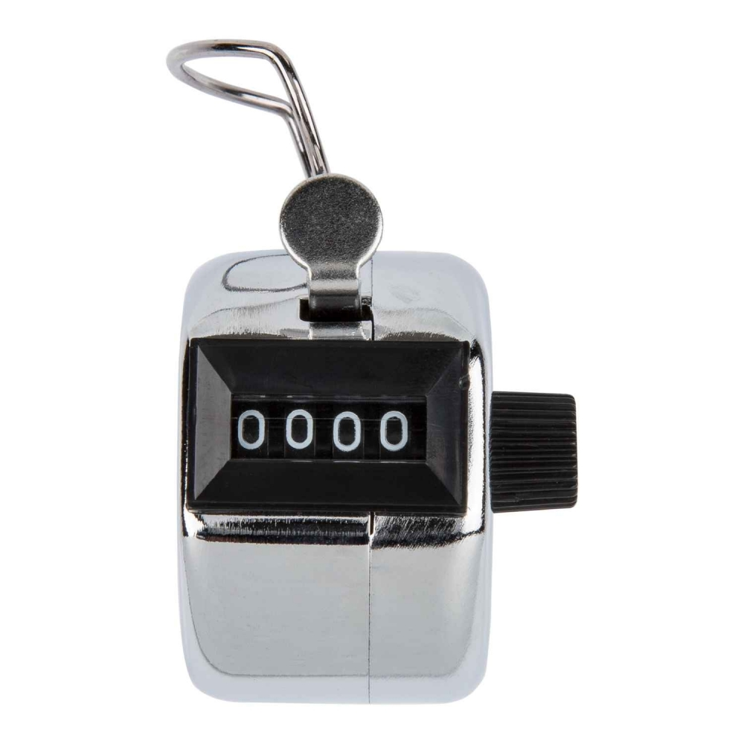

All ons Salon’en, Länner, Acceptatiounen an Auszeechnunge ginn op Null gesat. Dat heescht fir den EFIAP Bronze brauche mer 50 nei Fotoen mat 200 Acceptatiounen an 5 verschiddene Länner!

Slide 28

Fir den EFIAP/b 200 Acceptatiounen mat 50 verschiddene Fotoen a 5 verschiddene Länner
Fir den EFIAP/s 300 Acceptatiounen mat 100 verschiddene Fotoen a 10 verschiddene Länner
Fir den EFIAP/g 500 Acceptatiounen mat 150 verschiddene Fotoen a 15 verschiddene Länner
Fir den EFIAP/p 700 Acceptatiounen mat 200 verschiddene Fotoen a 20 verschiddene Länner
Fir den EFIAP/Diamant 1 - 50 ausgezeechent Wierker mat 15 verschiddene Fotoen a 5 verschiddene Länner
Fir den EFIAP/Diamant 2 - 100 ausgezeechent Wierker mat 30 verschiddene Fotoen a 7 verschiddene Länner
Fir den EFIAP/Diamant 3 - 200 ausgezeechent Wierker mat 50 verschiddene Fotoen a 10 verschiddene Länner

Slide 29

Wann mir dann en Excellence Bronze sinn kreien mer awer wierklech dei Mega Belounung vun der FIAP

Slide 30

Fir den EFIAP Selwer brauche mer nemmen 300 acceptatiounen mat 100 verschidde Fotoen an 10 verschidde Länner.
Matt der Mega Belounung vun der FIAP noom Excellence Bronze gett onsen Compteur natierlech erem op Null gesaat. Alles waat mir bis dohinn geschafft hunn ass fir an d’Poubelle, net fir an den Recycling Center !!

Slide 31

Déi Graden muss een awer net onbedéngt all gepackt hunn. Well 3 Joer nom EFIAP kann een den héchste Grad erreechen, de
Maître FIAP MFIAP

Slide 32
Fir den MFIAP brauche mer
E komplette curriculum vitae vum Kandidat, konform mam Dokument vun der FIAP, wat een de Moment awer net kann eroflueden ( Feeler «404 page not found» )
E Portfolio mat 20 Fotoen, nummeréiert vun 1 bis 20, Format 30X40 cm oder Din A 3, faarweg oder schwaarz-wäiss
D’Presentatioun muss uniform am Stil «Portfolio» sinn. D’Gewiicht dierf maximum 2 kg sinn
Déi ganz Kollektioun muss «homogène» a «cohérente» sinn.
En Text iwwer de Sujet
Kreativitéit vum Auteur
Wann de Comité Directeur vun der FIAP den Dossier gutt fënnt, dierf een sech «Master» nennen

Slide 33
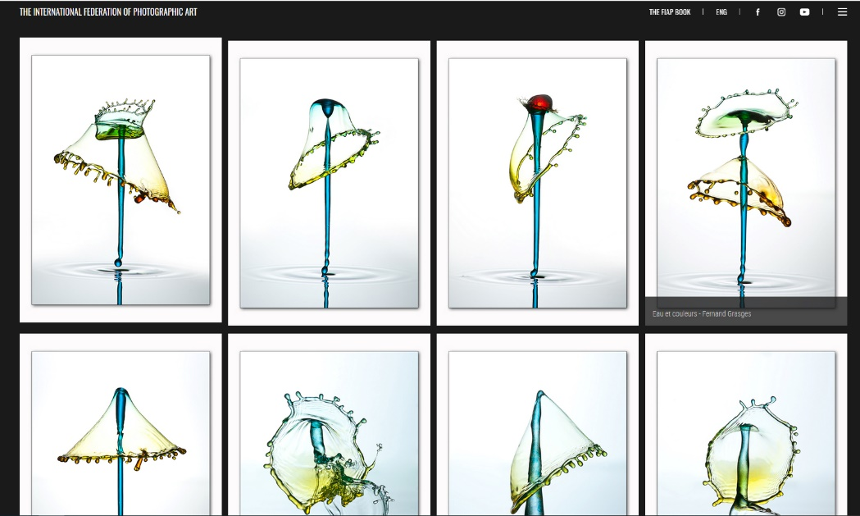
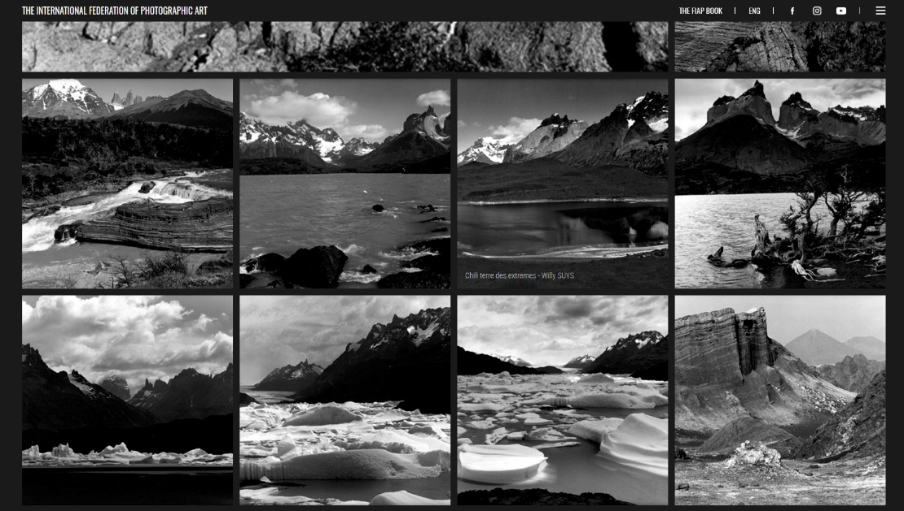
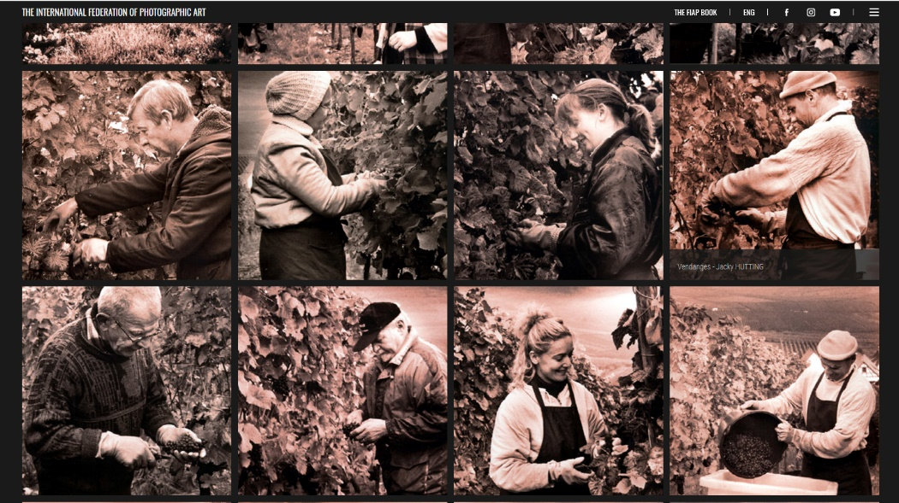
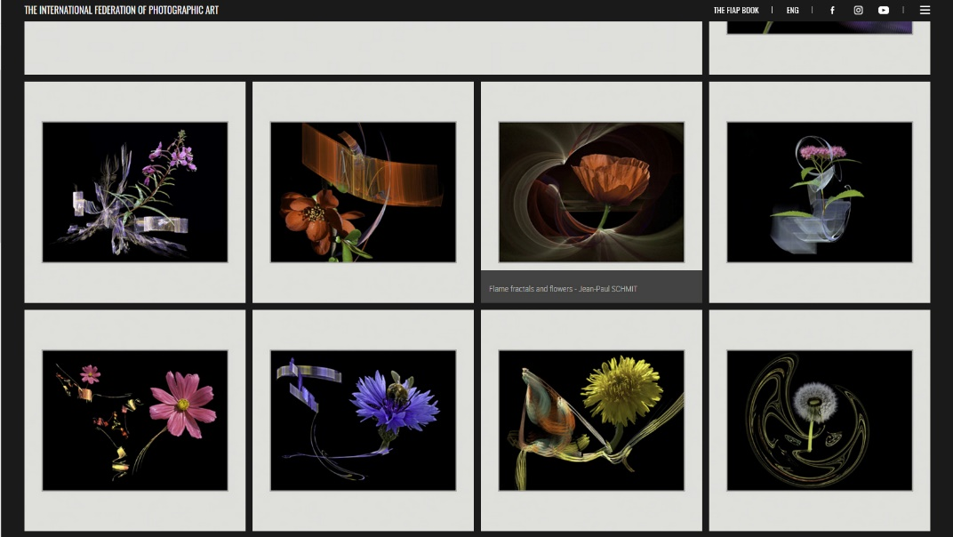
Weltwäit ginn et just 147 Persounen, déi de «Master» hunn, an dobäi 4 Lëtzebuerger: De Jean-Paul Schmit, de Fernand Grasges, de Jacky Hutting an de Willy Suys. E Portfolio gesäit dann esou aus:

Slide 34
Wann dir nach Froen hutt oder eppes net sollt verstann hunn…….
All dokumenter an den ganzen Workshop kennt der eroflueden op
https://www.cameralux.lu/downloads
Oder mir eng email schécken op cdrom@lu.coditel.net
Oder um Handy 691 33 21 07

Slide 35

Sou, daat war et dann
Ech hoffen, dass daat elo alles e besse mei verständlech ass, an dass ech iech net zevill gelangweilt hunn a soen iech alleguer, Villmols Merci fir d’Nolauschteren a fir Ären Interessi.

